Slide 1
Тема: Теоретико-методологічні засади курсу «Історія української та зарубіжної культури». План:
Зміст та сутність поняття культура. Еволюція поглядів учених на поняття культури, сучасні інтерпретації.
Структура культури. Найважливіші складові матеріальної та духовної культури.
Функції культури. Культура і мистецтво.
Українська культура як складова та невід’ємна частина світової культури.

Slide 2
I.Поняття «культура» складне і багатогранне. Чимало філософів та інших дослідників давніх і новітніх часів цікавились цим питанням. Саме слово "культура" латинського походження і означає "обробіток", "догляд".
Вперше це поняття вжив видатний римський мислитель, оратор і державний діяч Марк Тулій Цицерон у своїй праці «Тускуланські бесіди» називає філософію культурою душі. У культурі він вбачав, з одного боку, діяльність по перетворенню природи на благо людини, а з іншого, - засіб удосконалення духовних сил людини, її розуму.

Slide 3
Пізніше слово «культура» все частіше починає вживатися як синонім освіченості, вихованості людини, і в цьому розумінні воно увійшло по суті у всі європейські мови. У середні віки поняття "культура" асоціюється з міським укладом життя, а пізніше, в епоху Відродження, з досконалістю людини.

Slide 4
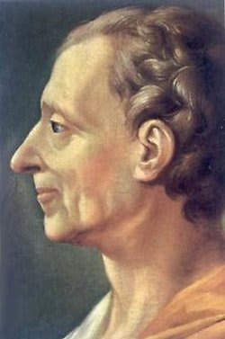
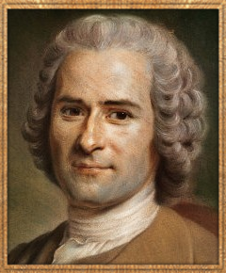
В епоху Просвітництва поняття культури набуває ще ширшого змісту. Французький філософ Шарль Монтеск’є (1689 – 1755) у праці «Про дух законів» доводив, що розвиток культури того чи іншого народу залежить від розміру території держави, від клімату, географічного середовища, ґрунту.
Французький просвітитель Жан-Жак Руссо (1712 – 1778) протиставляв культуру “чистій природі”; культуру почали розуміти як “людяність” на противагу “природності”, “тваринності”. Звідси віра в те, що культура – це чиста духовність, яка можлива лише у філософській, науковій і художній творчості.

Slide 5
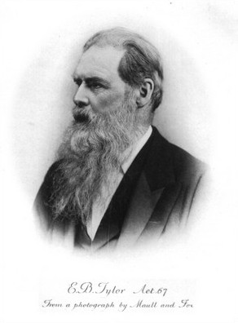
Прийнято вважати, що перше визначення поняття «культура» належить Е. Б. Тейлору (англійський історик культури, 1832–1917), яке він подав у своїй фундаментальній праці «Первісна культура». Визначення Б. Тейлора на сьогодні вважається класичним.
«Культура – комплекс, що включає знання, вірування, мистецтво, мораль, закони, звичаї, а також інші здібності та навики, засвоєні людиною як членом суспільства».
Певну ясність у розуміння поняття «культура» внесла Всесвітня конференція з культурної політики, проведена під егідою ЮНЕСКО 1982 року.
Культура – це сукупність матеріальних і духовних цінностей, вироблених людством протягом усієї історії, яка визначає рівень розвитку суспільства, а також сам процес творення та розподілу цих цінностей.

Slide 6
У сучасних європейських мовах слово «культура» вживається принаймні в чотирьох основних значеннях:
для позначення загального процесу інтелектуального, естетичного, духовного розвитку;
словом «культура» користуються тоді, коли йдеться про суспільство, яке ґрунтується на праві, порядку, моральності. У цьому значенні поняття «культура» збігається з поняттям «цивілізація».
під «культурою» розуміють спосіб життя людей, притаманний певній спільності (молодіжна культура, професійна культура тощо), нації (українська, японська, німецька тощо), історичній добі (антична культура, культура Ренесансу, культура Бароко та ін.);
слово «культура» вживається як абстрактна, узагальнювальна назва для різноманітних способів, форм і наслідків інтелектуальної та художньої діяльності людей у галузі літератури, музики, живопису, театру, кіномистецтва тощо.

Slide 7
матеріальну
Відповідно до двох основних форм людської діяльності культуру поділяють на:
духовну
1. Житло ,їжа
2. Речі повсякденного вжитку
3. Знаряддя праці
4. Техніка
5. Транспорт, Комунікації
1. Мова
2. Освіта, наука
3. Мистецтво.
4. Релігія
5. Етика (мораль)
Соціальна культура фокусує світ людських стосунків. Це культура спілкування, сімейних стосунків, правова культура та ін. Різновидами соціальної культури є також етнічна, національна, елітарна, масова культури, тощо.

Slide 8
II.
Культурні форми – це форми, в яких існує, зберігається і розвивається інформаційно-знаковий зміст життя суспільства.
До найбільших культурних форм у світовому масштабі відносять:
елітарна культура – це висока культура, створена кращими творцями духовних цінностей, орієнтована на привілейовані групи суспільства, яка характеризується принциповою закритістю, духовним аристократизмом і ціннісно-смисловою самодостатністю;
масова культура (маскульт) – вид культури, твори якої характеризуються загальнодоступністю, легкістю сприйняття, спрощеністю, розважальністю, підпорядкуванням законам ринку, де поява художніх творів залежить від попиту і пропозиції, домінуванням чуттєвої експресії, бажання отримати задоволення;
народна культура, що створюється непрофесіоналами, але при цьому не виключає високого рівня майстерності, вміння, знання, в основі чого лежить орієнтування на реалістичне відображення навколишнього життя та вільне володіння народною традицією, національними світоглядними уявленнями.

Slide 9
Функції культури
Пізнавальна функція полягає в тому, що культура розкриває перед людиною досягнення людства в історичному пізнанні світу. Через культуру, яка об'єднує в органічну цілісність природничі, технічні й гуманітарні знання, людина пізнає світ та саму себе.
Світоглядна функція культури проявляється у тому, що вона синтезує в цілісну і завершену форму всю сукупність чинників духовного світу особи – пізнавальних, емоційно-чуттєвих, оцінних, вольових.
Комунікативна функція зводиться до передачі історичного досвіду поколінь через механізм культурної спадкоємності та формування на цій основі різноманітних способів і типів спілкування між людьми.
Нормативно-регулююча функція культури реалізується через систему цінностей і норм, які служать регуляторами суспільних відносин, культурно-духовними орієнтирами на певному етапі розвитку суспільства.
Інтегративна функція культури виражається в здатності об’єднувати людей незалежно від їх світоглядної й ідеологічної орієнтації, національної приналежності у певні соціальні спільноти, а народи – в світову цивілізацію

Slide 10
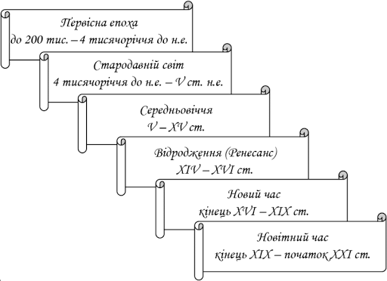

Slide 11
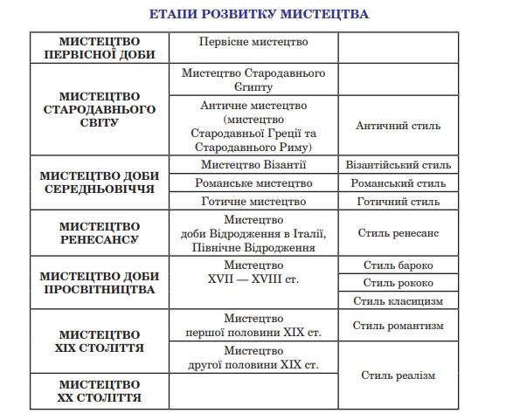

Slide 13
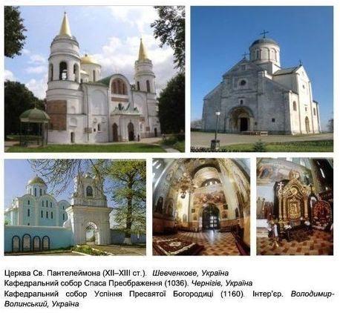
Візантійський стиль – припадає на другу половину І тис. н.е. Сформувався у Візантії, поширився на Південну й Східну Європу, частину Азії. Основні риси: урочистість, панування суворого канону (жорсткого правила у формах мистецтва), видовищність, монументальність форм, фрескові розписи в інтер’єрі.

Slide 14
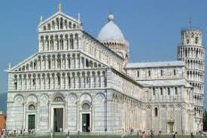
Романський стиль – панував у Європі у Х-ХІІ ст. Вважалося, що цей стиль наслідує зразки давньоримського мистецтва, звідси і його назва (лат. Roma – Рим). Насправді ж із давньоримського мистецтва було взято хіба що монументальні, грандіозні розміри й форми, геометричність. Цей стиль асоціюється з міцними лицарськими замками і фортецями доби Середньовіччя. Інтер’єри прикрашалися фресками і рельєфною пластикою.

Slide 15
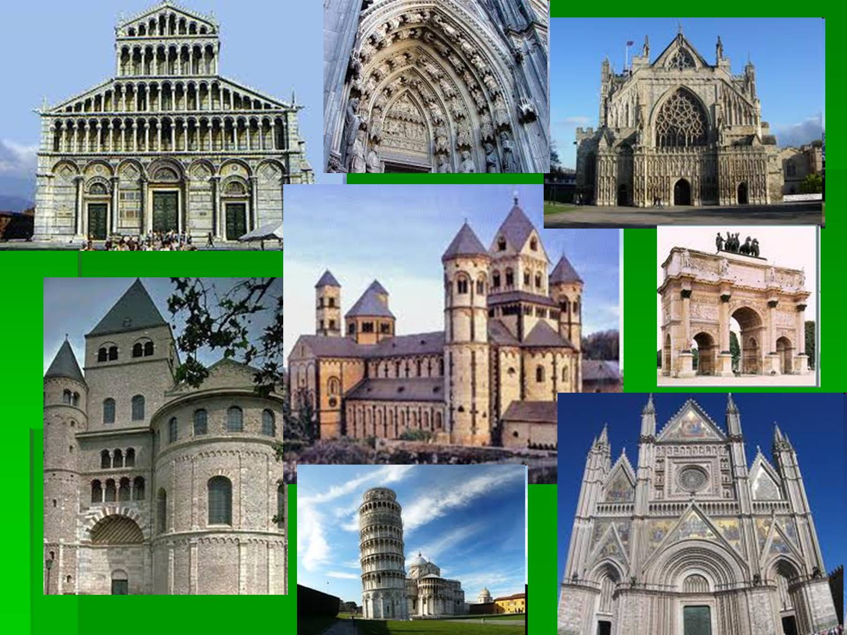

Slide 16
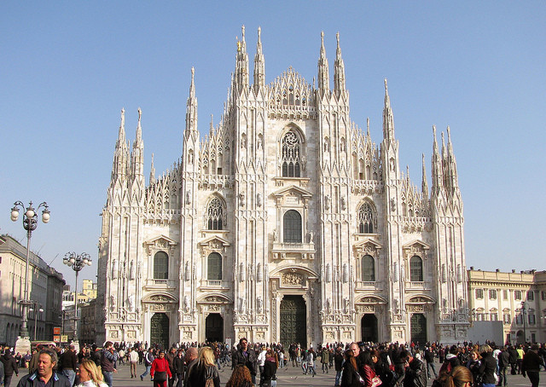
Готичний стиль – припадає на ХІІІ – ХV ст. Його формування пов’язане з добою розквіту середньовічних європейських міст, а тому в архітектурі зростає питома вага цивільних будівель. Основні риси: висота і стрункість зовнішніх форм, стрільчастоподібність усіх отворів будівлі, наскрізна різьба баштових шпилів, кам’яні прикраси екстрер’єру, заміна фресок вітражами, кругла пластика як елемент оформлення інтер’єру та екстер’єру.

Slide 18
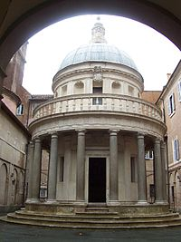
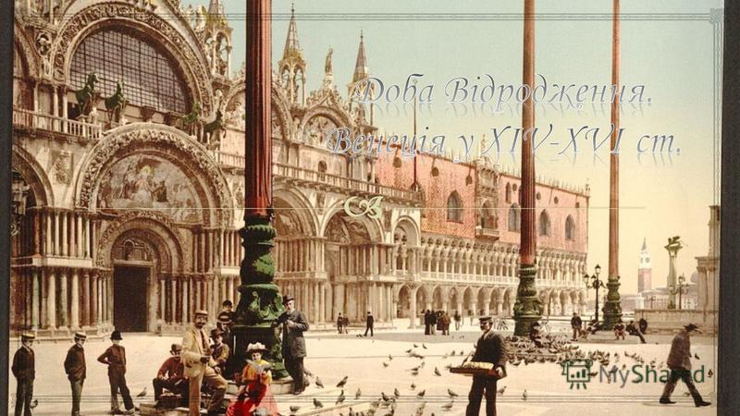
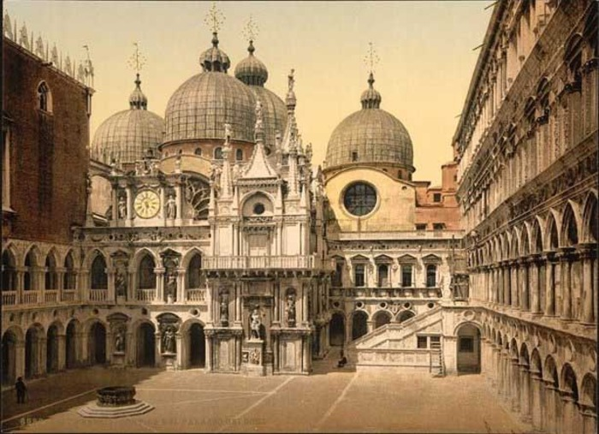
Ренесанс (Відродження) – припадає на ХІV – ХVІ ст. Виник в Італії. Цей стиль є перехідним від доби Середньовіччя до культури Нового часу. Його провідні риси: гуманізм, світський, антиклерикальний (антицерковний) характер, повернення до античної культурної спадщини.

Slide 19
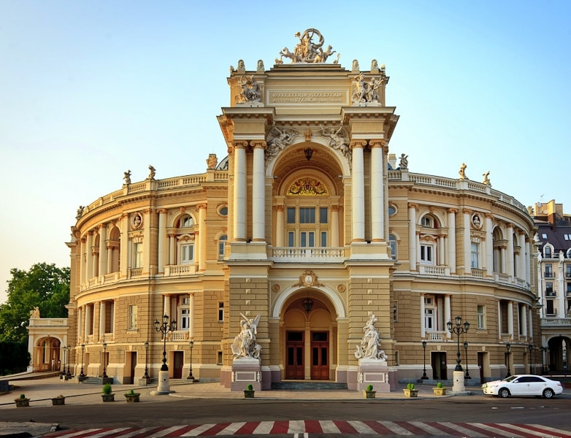
Бароко (з фр. дивний, чудернацький, вибагливий)– припадає на кінець ХVІ – середину ХVІІІ ст. Стиль пов’язаний із дворянсько-церковною культурою зрілого абсолютизму, що тяжів до урочистого “великого стилю”. Основні риси: контрастність, напруженість, динамічність образів, афектація, прагнення величі і пишності, надмірний декор, поєднання реальності й ілюзії.

Slide 20
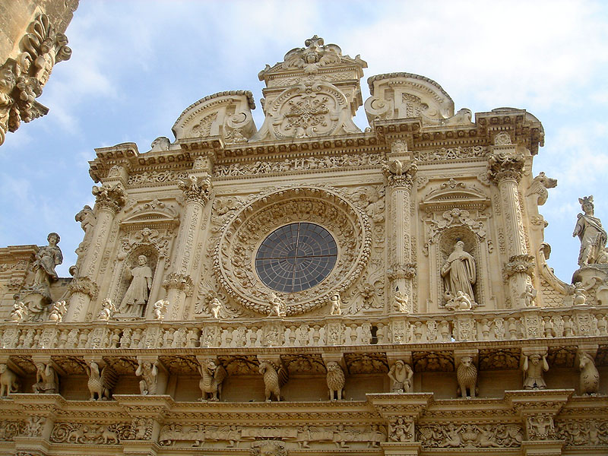
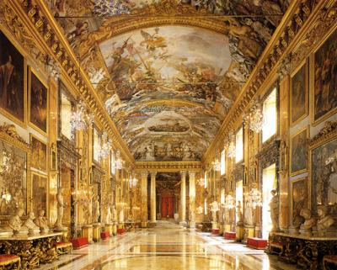
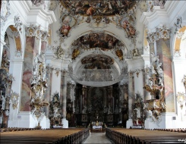
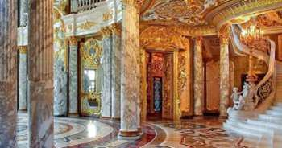

Slide 21
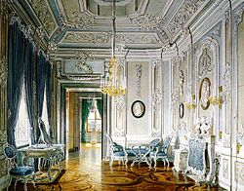
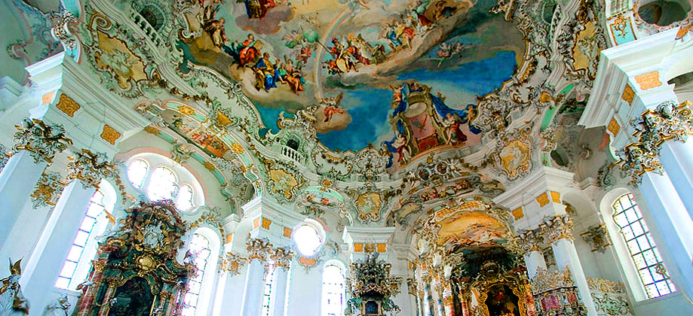
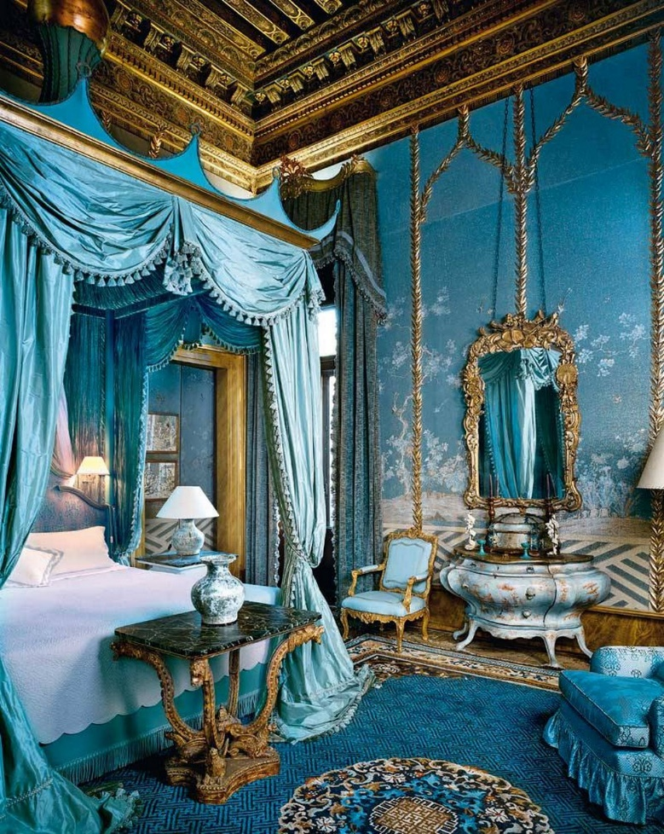
Рококо (фр. rocaille – декор. мотив у вигляді раковини) – стильовий напрям у європейському мистецтві першої пол. ХVІІІ ст. Поширилось у добу кризи абсолютизму. Характерною рисою є відхід від життя у світ фантазій; панування граційного, вибагливого орнаментального ритму. Скульптура й живопис, виконані у цьому стилі витончені, декоративні, але неглибокі за змістом.

Slide 22
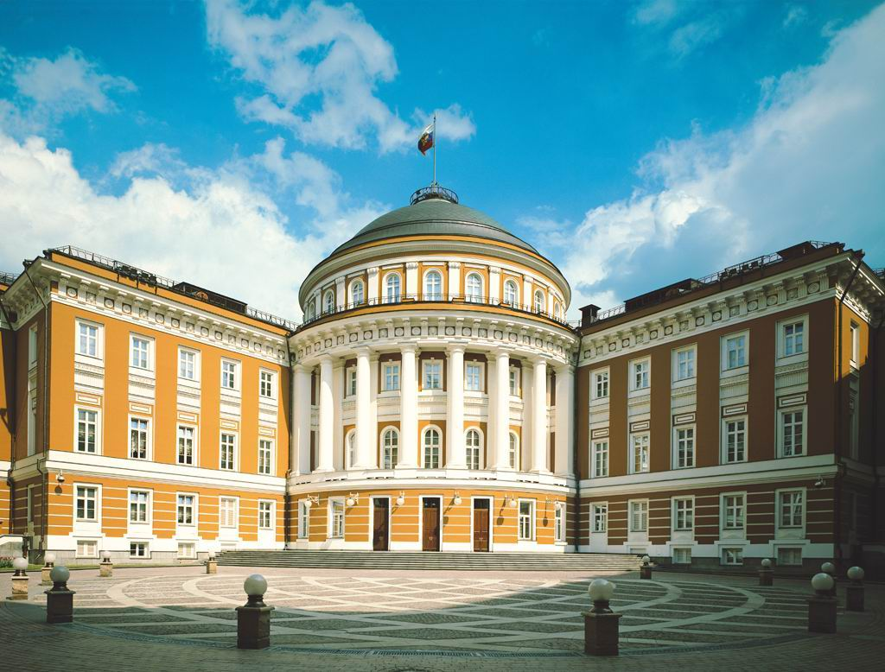
Класицизм т(від лат. classicus – зразковий) – стиль у мистецтві ХVІІ – початку ХІХ ст. , що повернувся до античної спадщини як до норми та ідеального зразка. Виник у Франції у часи найвищого підйому абсолютизму. Базувався на ідеях філософії раціоналізму, на уявленнях про розумну закономірність світу, прагнув до піднесених героїчних і моральних ідеалів, до суворої організованості логічних, ясних і гармонійних образів. У архітектурі проявився через такі риси: чіткість та геометричність правильних форм, урівноваженість композиції, логічність планування, поєднання стіни з ордером, стриманість декорування.

Slide 23
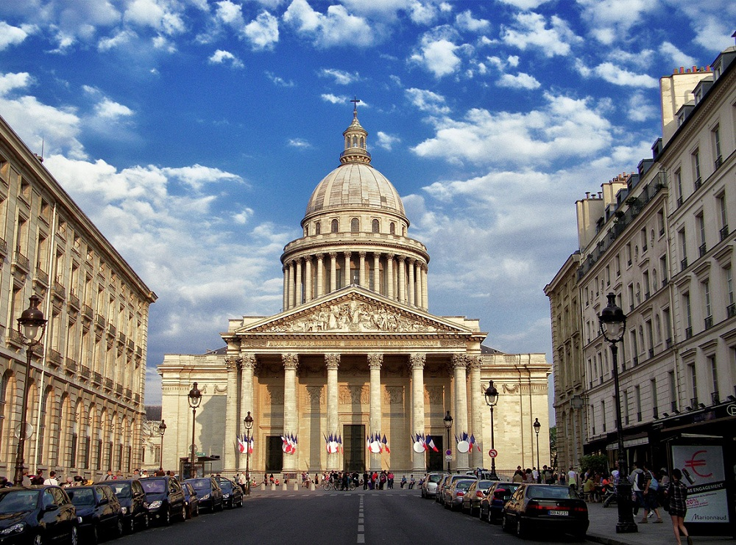
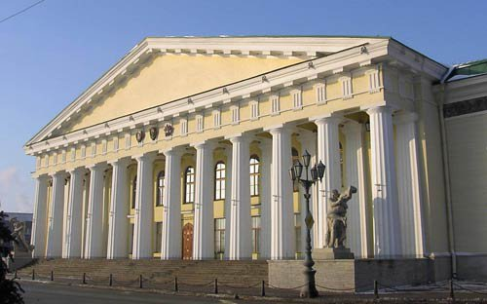
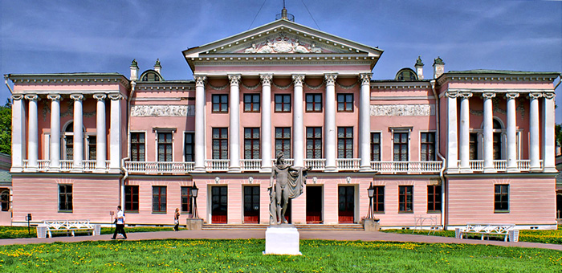
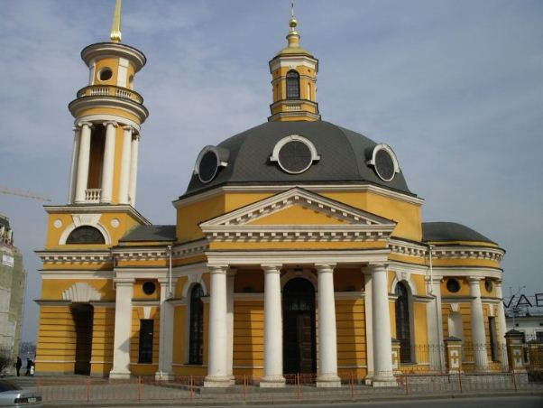

Slide 24
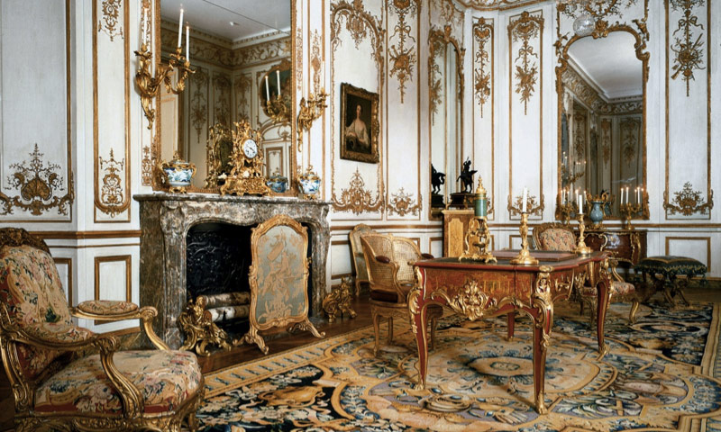
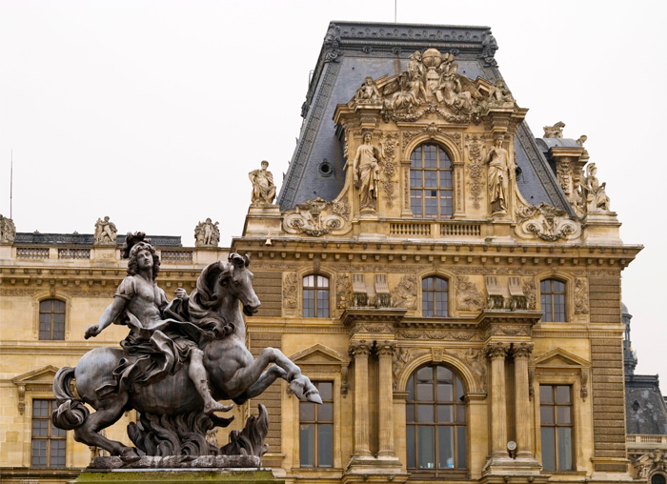
Ампір (від фр. еmpire – імперія) – стиль у європейському мистецтві першої половини ХІХ ст., що завершив розвиток класицизму. Стиль склався у Франції у добу імперії Наполеона. Основні риси: масивні, підкреслено монументальні форми, багатий декор, опертя на художню спадщину імператорського Риму, давньогрецької архаїки, Стародавнього Єгипту, що мали служити втіленню ідей державної могутності й військової сили.

Slide 25
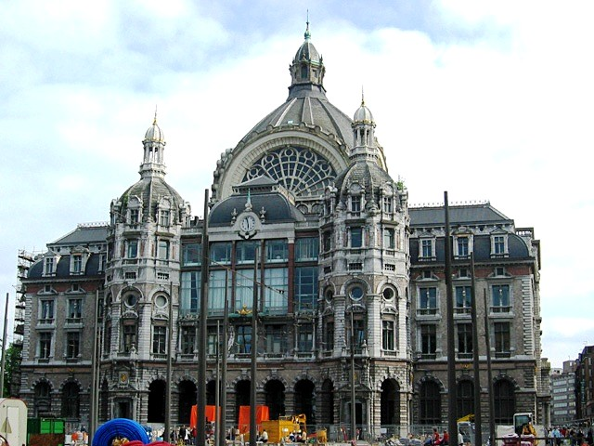
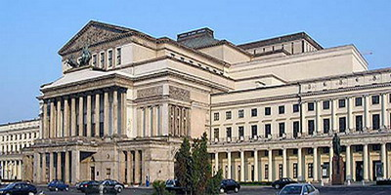
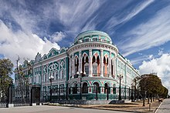
Еклектизм – механічне поєднання різнородних, інколи протилежних стилістичних елементів. Термін уведений ще давніми греками, де еклектизм осуджувався. Як стильовий напрям еклектизм поширився в архітектурі і художній промисловості у ХІХ ст.

Slide 26
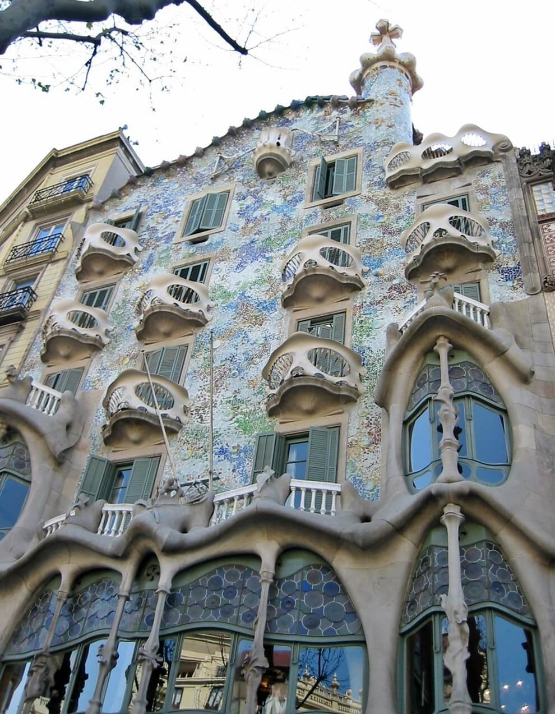
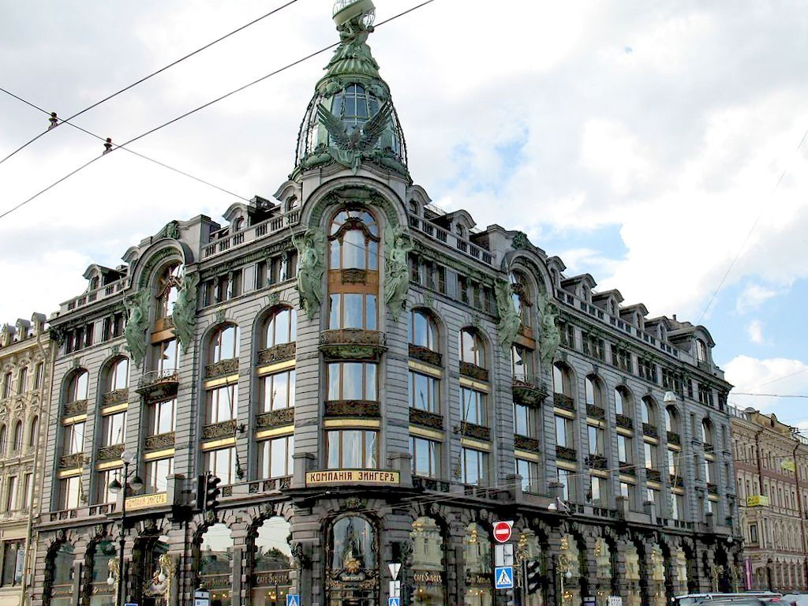
Модерн (фр. modern – новітній, сучасний) – стильовий напрям у європейському й американському мистецтві кінця ХІХ – початку ХХ ст. Прийшов на зміну еклектизму. Модерну притаманне використання нових техніко-конструкційних засобів і вільне планування для створення незвичайних, підкреслено індивідуалізованих споруд.

Slide 27
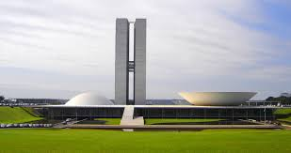
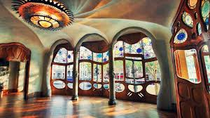
Модернізм – стиль у літературі та мистецтві, що виник у кінці ХІХ ст. одночасно з модерном та залишається актуальним і до сьогодні. Для нього властивий розрив із традиціями реалістичного мистецтва. Представлений багатьма течіями, зокрема, кубізмом, дадаїзмом, сюрреалізмом, футуризмом, експресіонізмом, абстракціонізмом та ін.

Slide 28
ПЛАН ДЛЯ ПІДГОТОВКИ ДО СЕМІНАРУ:
Тема: Історичні умови виникнення та джерела формування української культури
План для теоретичного опрацювання теми:
Періодизація історико-культурного процесу в Україні.
Культурогенез українського народу. Витоки української культури.
Матеріальна та духовна культура стародавнього населення України (палеоліт, мезоліт, неоліт, енеоліт).
Основні поняття і терміни теми: палеоліт, мезоліт, неоліт, енеоліт, анімізм, фетишизм, тотемізм, магія, «палеолітичні венери».

